Slide 1
SundBy Netværkets tobakstemagruppe
‘Retorik om KOL og rygning’
Mette Gry Münchow
Projektleder
Danmarks Lungeforening
9./10. 2014
Notes:
Free image by ”placeit.net”

Slide 2
KOL
Ca. 400.000 danskere har KOL – halvdelen uden at vide det
Danmark har europarekord i dødsfald af KOL (ca. 3.500 årligt, ca. 10% af alle dødsfald). KOL er også er den hyppigste enkeltårsag til akutte indlæggelser (ca. 25.300 årligt)
KOL er den sygdom der bidrager mest til den samlede ulighed i sygelighed og dødelighed i Danmark – og den sociale ulighed i KOL er stigende
Risikoen for at dø ved indlæggelse med KOL er højere end dødeligheden ved blodprop i hjertet og de fleste kræftsygdomme
Hver dag dør 16 danskere af KOL

Slide 3
KOL og tobak
Rygning er hyppigste årsag til KOL (85%)
Op mod halvdelen af mennesker, der ryger, får KOL (30-40 %)
Over 40% af dem, som har betydende KOL, ryger*
Rygestop er den absolut mest effektive måde at begrænse udviklingen af KOL
Lungesygdomme er lavest i det medicinske hierarki
*Moderat, svær og meget svær. (Region H, Peter Lange)

Slide 4
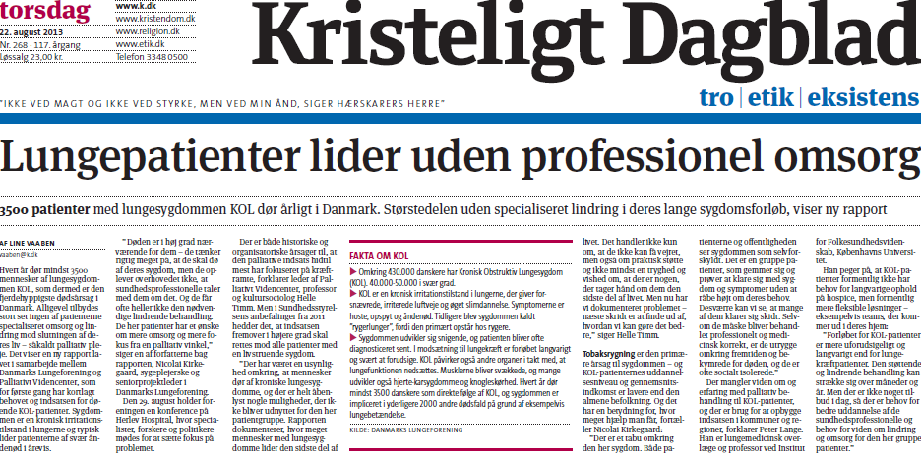
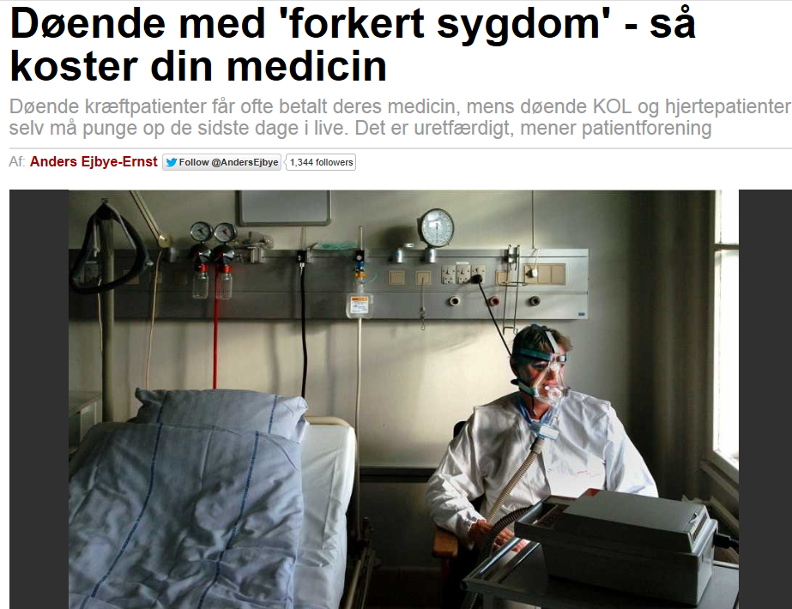
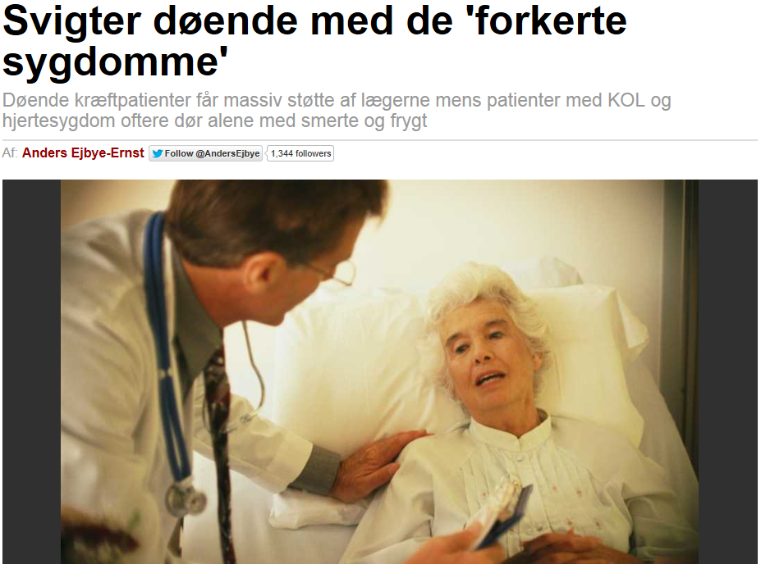

Slide 5
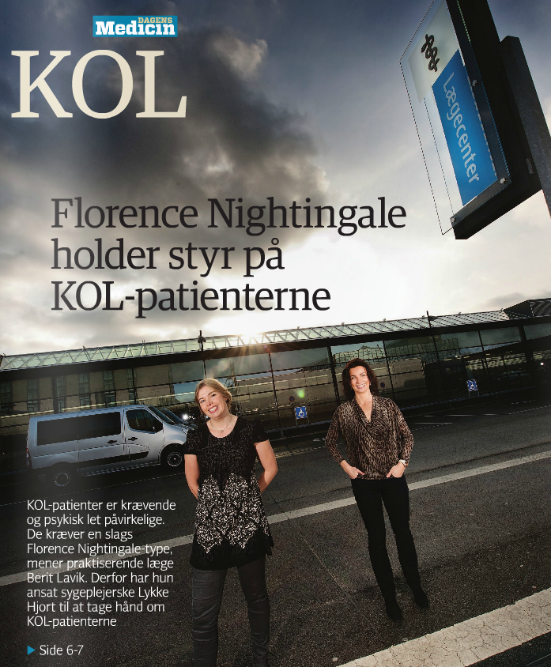
Notes:
Til at omfavne vores nye ambition har vi fået os en ny vision, der rammer hele livet.
For fremover at sikre en stærk kobling mellem strategi og det foreningskritiske, de daglige opgaver i sekretariatet og de frivillige indsatser er det afgørende, at vi får fastlagt vores vision, som driver os alle i hverdagen, og som alle kan forstå og mærke - og her kan jeg sige, at vi allerede oplever virkelig god feedback på, at vi her har ramt plet med retorikken i vores nye vision.
Jeg er nu sikker på, at I allerede har hørt den, og jeg ved også fra Helge, at I også oplever, at det er det, I hele tiden har arbejdet med. Det hører vi også fra de mange lungemedicinske afdelinger rundt i landet, men jeg vil nu alligevel lige læse den for jer, fordi det er så godt, at vi har sat vores fælles vision på et stykke papir:
Det nyfødte barns første selvstændige handling er at trække vejret. Og når vi en dag holder op, markerer dét livets afslutning. Derfor skal vi passe på de lunger, der sætter os i stand til at trække vejret. Vi skal forebygge, at lungerne bliver syge. Vi skal hjælpe alle dem, hvis lunger alligevel er blevet det. Og vi skal forbedre mulighederne for, at de kan blive helbredt igen.
Danmarks Lungeforenings vision er et samfund, hvor flere har sundere lunger – livet igennem.

Slide 6
KOL og tobak - Samfundets diskurs
Læs mere i Ekstra Bladet:
Storryger: Nu skal jeg på førtidspension
Så mange millioner koster syge rygere
Danskerne: Rygere skal arbejde længere
Så træt af at rygerne holder pause hele tiden
Smeden B.
Ingen er afhængige af smøger, eller anden tobak.
Kun dem uden rygrad klynker om at de er afhængige. Jeg er beviset - jeg røg 20 smøger om dagen i 30 år........................og stoppede så fra den ene dag til den anden, uden nogen form for hjælpemidler
154 timer årligt, med 45 år foran sig, og nedsat arbejdstid i fremtiden, kan en ryger så stadig få lov til at gå på pension?? for der "ryger" så hurtig en 6-7 år på et arbejdsliv, og så med nedsat livsgnist... er det problem også løst. Ingen pension til rygerne, direkte på forbrændingen!

Slide 7
”Den slemme dreng i klassen”
Det er unødvendigt
Der er enighed blandt fagpersoner på området om, at der skal gøres noget for at forbedre lungesyges vilkår
Det kan gøres bedre også uden omfattende investeringer
Retorik: Hvordan fremmer man forandring?

Slide 8
Sundhedsministerens retorik
”Det er helt afgørende, at vi får sat nogle helt konkrete initiativer i gang, der kan hjælpe den gruppe af borgere, der gerne vil stoppe med at ryge, men som ikke har haft held til det endnu. Der kan være tidspunkter i folks liv, hvor de er særligt motiverede i forhold til rygestop, eksempelvis ved sygdom eller graviditet – dér skal vi være bedre til at støtte et rygestop"
Nick Hækkerup.

Slide 9
Borgere med KOL, der ryger
Offentlig diskurs
Selvforskyldt
Skyld og skam
Samvittighedskvaler
Selvoplevede manglende rettigheder
Selvoplevet fiasko
Ensomhed
Passivitet
Stress og angst
Rygning som copingstrategi
Fastholdende ift. rygningen!

Slide 10
Betingelser for at stoppe med at ryge
En tro på, at det kan lade sig gøre
Sandsynlighed for succes
Motivation
Støtte
Selvomsorg, selvhjælp, selvkontrol
Håb
Afledning
Motion
Rygestopkursus
Selvanerkendelse
”Brug din uro til noget godt”
”Nervøsitet, uro eller rastløshed: Gå eller løb en tur, gør rent, undgå kaffe”
Notes:
Jeg har glæder mig til at supplere den skriftlig årsberetning I fik i april ved denne anledning.
Vi er ambitiøse i DL - Nogle af jer har set denne slides før og den viser de 2 perspektiver vi arbejder ud fra.
Vi skulle videre fra et stærkt fundament og 110 års arbejde, vi skulle skabe en ny udvikling gennem visionære og langsigtede beslutninger. Det vil jeg takke min bestyrelse for at vi tog grundigt fat på i 2010.
Danmarks Lungeforening har om nogen historikken og vil gerne understøtte og stimulere til en ny form for netværksorganisering og styrkelse af samarbejdet mellem disse interessenter, så ”Lungesagen” får endnu mere opmærksomhed politisk, fagligt/professionelt og i den almene befolkning. Den politiske betydning af, at vi på lungeområdet samler os er helt afgørende.
Samtidig vil vi passe godt på vores medlemmer, jer der sidder her og sikre, at vi fortsat arbejder ud fra vores allerede fastlagte værdier: ansvarlighed, engagement og troværdighed.
Og så var vi også klar over nødvendigheden af (peg på nederste del af slide) i højere grad at kommunikere ”Lungesagen og lungerne” fra barn til voksen. Vi vil have fokus på, at lungerne er et vigtigt og attraktivt organ på linje med hjertet.
Derfor definerede vi en række meget strategiske projekter som kan understøtte denne udvikling udviklingen og år 2011 bragte at de kom godt i gang – nogle af den har jeg tegnet ind på aksen og de handler om…
1. Vi skal blive bedre til at fange de unge, inden de begynder at ryge via sociale medier og webportaler og i undervisningen i folkeskolen. Derfor arbejder vi med projekt liv i lungerne
2. At fokusere på tidlig opsporing, kvalitet i behandlingen og rehabilitering vil fortsat være en af de vigtigste kerneydelser. Vi ser i højere grad også patienternes omgivelser og pårørende som målgruppe.
Vores arbejde med lokalforeninger og netværk er meget vigtigt - ligesom overtagelsen af KOALA databasen i 2011, hvor vi i dag har fået et meget gunstigt samarbejde med over 33 kommuner om rehabilitering.
Vi fik også indsat en stærk professor -- Peter Lange som allerede er fuld engageret og dedikeret til sin forskning i KOL og kræft fra sin stol på KBh´s universitet –
Det er bare lidt af de store opgaver 2011 bød på - Lad mig sige det ærligt, man kan simpelthen kun følge med den hastige udvikling, hvis man meget frekvent læser Lungenyt og læser nyheder på foreningens flotte nye hjemmeside!

Slide 11
KOL og tobak – sundhedsprofessionelles diskurs
Sundhedsprofessionelles diskurs om KOL og rygning
Rygestopmaterialet rummer ikke de mest syge
Barrierer
Vi er selv en del af og påvirkes af den offentlige diskurs
Muligheder
Bl.a. i en bevidst diskurs

Slide 12
Sundhedsfagligt personale
…er nøglespillere og sproget kan være en intervention i sig selv

Slide 13
Sundhedsfagliges retoriske muligheder - Sprog som intervention
Frihedselskerne mod sundhedsfascisterne
Erobre frihedsidealet
”Mennesker, der ryger”
De fleste er begyndt at ryge og blevet afhængige inden de blev myndige
”Vi holder med rygerne”
75 % af rygerne ønsker at stoppe
Det er dem, vi kæmper for i tobaksarbejdet

Slide 14
Sundhedsfagliges retoriske muligheder
Kategorisering
Forstærker den sociale ulighed?
Vi har viden om, hvad der hjælper, og vi har mulighed for at fremme de forhold.
Benyt sproget.
Hvordan?

